Slide 1
나만의 여행 가이드
2018-2 자료구조 설계 개인프로젝트
디지털이미징공학과 20155857 손희덕

Slide 2
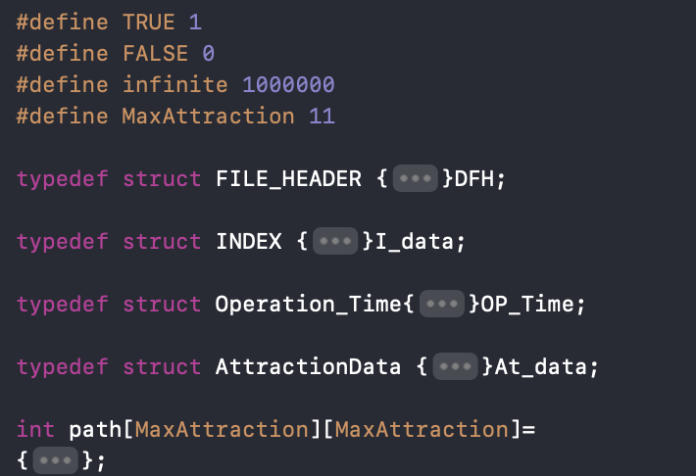
Data_type
03. programing
[FILE_HEADER]
At_data 의 헤더파일
[INDEX]
attraction.dat파일에 저장되는
정보의 위치를 기록
[AttractionData]
사용자가 입력하는 관광지 정보
attraction.dat파일에 저장
[Operation_Time]
AttractionData 하위 구조체
관광지의 운영시간 저장
[Path[][]]
관광지끼리의 이동시간 정보를 저장

Slide 3
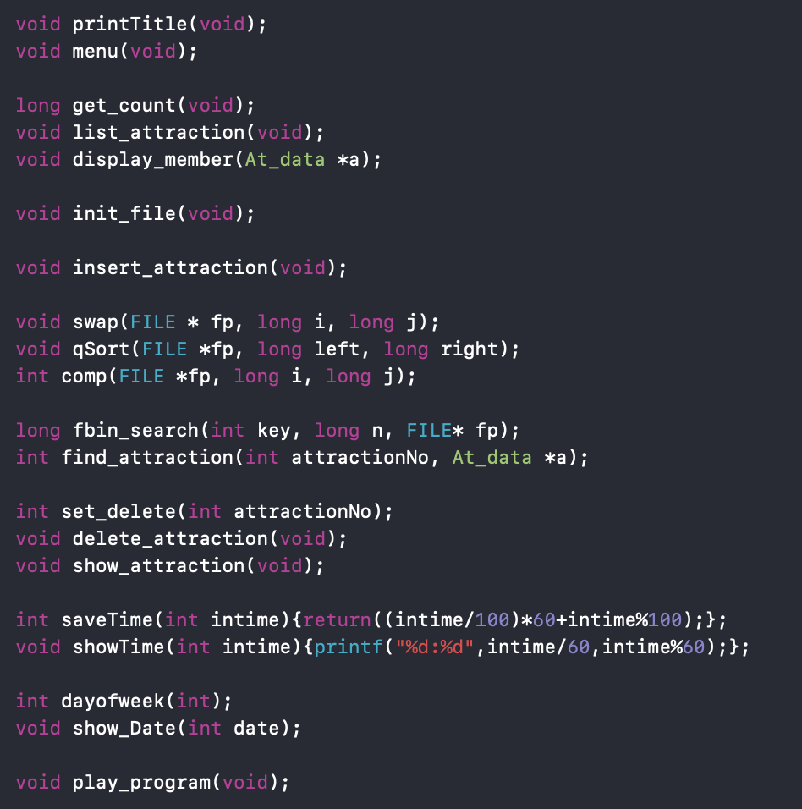
Function
03. programing
프로그램 기본출력
-PrintTitle(), menu()
get_count()
Index를 통해 관광지의 개수 파악
list_attraction()
Index파일을 통해 데이터 저장위치를
파악하여 display_member 호출
해당 관광지의 정보 출력

Slide 4
Function
03. programing
init_file()
datafile,indexfile 초기화
insert_attraction()
Indexfile에 저장된 마지막 위치에
입력받은 정보를 datafile에 저장
qwap(), qsort(), comp()
Indexfile의 관광지 번호정보를 통해
비교 및 정렬

Slide 5
Function
03. programing
find_attraction()
원하는 관광지 번호를 찾는다.
관광지 번호를 입력받아
fbin_search()호출
Indexfile에서 해당 번호 위치 검색
delete_attraction()
show_attraction()
datafile에서 해당 데이터
삭제 및 출력
set_delete()
indexfile에서 해당 데이터 삭제

Slide 6
Function
03. programing
Save_Time()
시간:분으로 입력된 데이터를 분으로 전환
Show_Time()
분으로 저장된 데이터를 시간:분으로 출력
Dayofweek(int)
연/월/일로 입력된 날짜 정보를
요일정보[0~6]으로 저장
Show_Date()
[0~6]으로 저장된 요일 정보를
월,화~토,일 로 출력

Slide 7
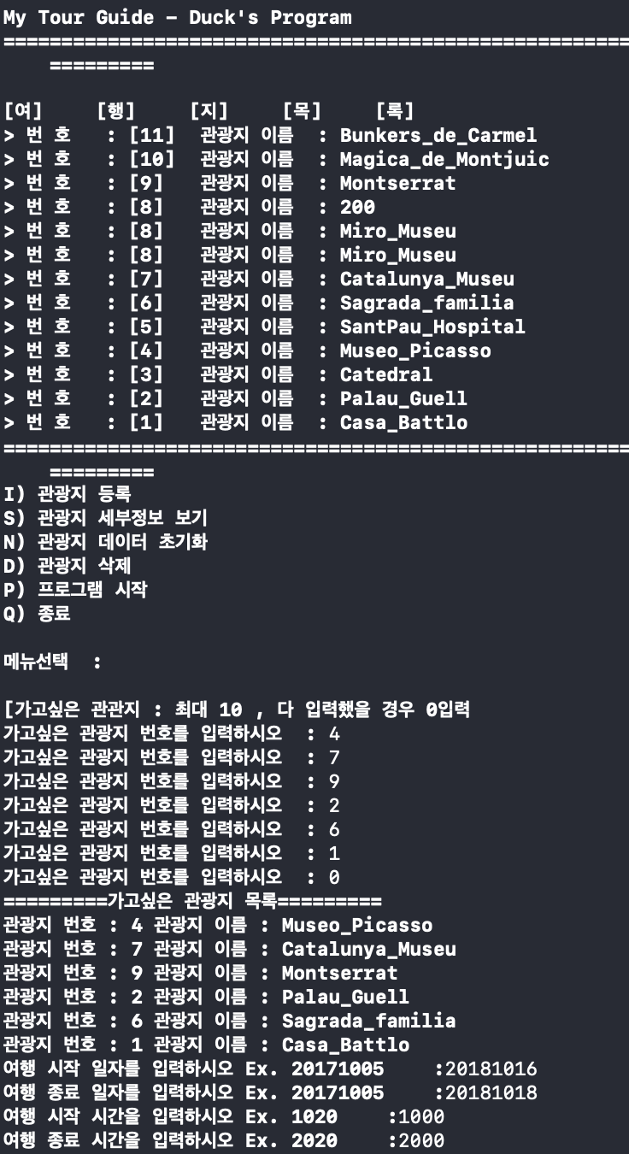
Play_Program
03. programing
[입력 데이터]
가고싶은 관광지 입력
->관광지 정보를 Datafile에서 받아 저장
wanna 구조체 행렬 포인터(운영시간 정보)
paht_setting[][] 2차원 배열
여행 시작, 종료 날짜를 입력
여행 시작, 종료 시간을 입력

Slide 8
Play_Program_Algorithm
03. programing
경로 정보는 At_Data (관광지 정보) 구조체 Route[]행렬에 저장
 | 여행 시작날짜 (StartDay) |  | 여행 종료날짜(finishDay)
여행 시작시간 (StartTime) | Route[1] | Route[4]
 | Route[2] | Play Day Play Time
여행 종료시간 (StartTime) | Route[3]
PlayDay, PlayTime에 따라 현재 관광지에서 갈 수 있는 path 정보를
play_path[]행렬에 저장 ➤ 최단 경로 파악

Slide 9
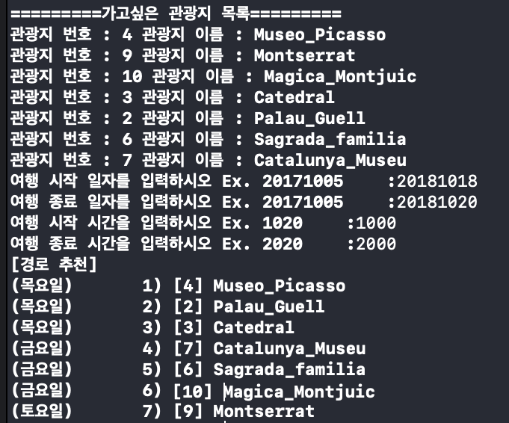
Play_Program_Result
04. Test
프로그램
Museo_Picasso
-09:00 ~ 19:00
Montserrat
-09:00 ~ 18:00
-이동시간이 김
Magica_Montjuic
-금,토,일 만 운영
-18:00 ~ 21:00
Catedral
-08:30 ~ 17:30
Palau_Guell
-10:00 ~ 17:30
Sagrada_familia
-09:00 ~ 19:00
Catalunya_Muse
-10:00 ~ 1800

Slide 10
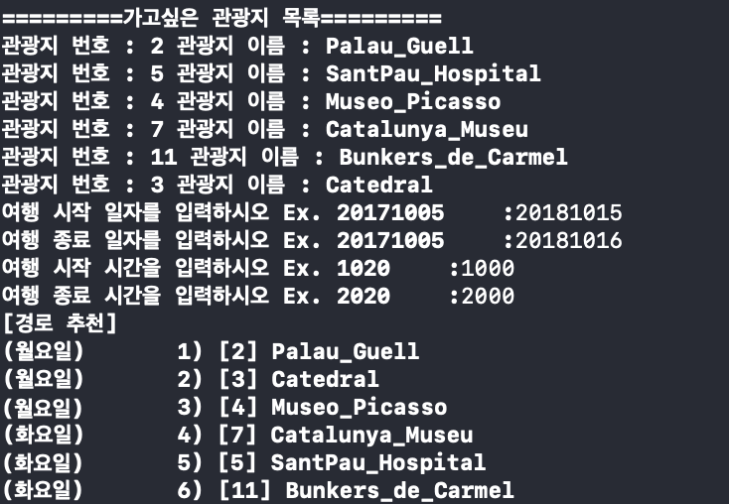
Play_Program_Result
04. Test
프로그램
Palau_Guell
-10:00 ~ 17:30
SantPau_Hospital
-0930 ~ 1630
Museo Picasso
-월요일 휴무
-09:00 ~ 19:00
Catalunya_Picasso
-월요일 휴무
-10:00 ~ 18:00
Bunker_de_Carmel
-야경 명소
-19:00 ~ 2400
Catedral
-08:30 ~ 17:30

Slide 11
Review
04. Test
배열 포인터 ➤ Linked List를 활용한 접근
알고리즘에 중심을 둔 프로그램 계획
➤ 다이나믹 그래프를 더 활용할 수 있는 아이디어
무엇을 보여줄지 ➤ 데이터를 어떻게 분석할지를 고민
다양한 Library , GUI, API 활용의 필요성

